Slide 1
Университетское движение в эпоху Возрождения:
методология, принципы, направления и закономерность его развития

Slide 2
Культурный подъем, известный под названием Возрождения, породил, еще до возникновения университетов, феномен высшей школы, суть которого состояла в сочетании преподавания с научной деятельностью. Школами (studium) высшего типа были городские школы Северной Франции: Шартра, Лана, Парижа, славившиеся преподаванием естественной философии, теологии и логики. Именно в них на основе светской образованности ("свободных искусств") сложилась средневековая наука. Под "науками" (scientia - знание, отрасль знания, наука; ср.: science (англ.) - наука, естественные науки, знание) понимали занятия дисциплинами квадривиума (арифметикой, геометрией, астрономией). Изучение дисциплин тривиума под понятие "науки" не подходило. Гуманитарные дисциплины в совокупности именовались "litterae" (науки, образование, ученость, литературная деятельность (лат.); ср.: scholarship (англ.) - ученость, эрудиция).

Slide 3
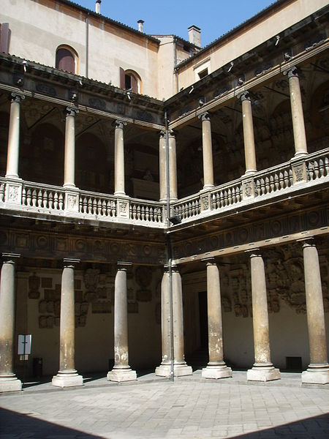
Университеты, возникшие на рубеже XII-XIII веков, стали лишь новой организационной формой феномена высшей школы. Название "universitas" означало политическую корпорацию учителей и учеников (магистров и школяров), которая, посредством получения различных привилегий, заняла положение публично-правовой корпорации. Члены средневекового университета имели ряд привилегий: они были подсудны лишь церковному суду, освобождались от повинностей, их имущество было надежно защищено. Для средневековой корпорации были характерны горизонтальные связи, в отличие от тех сообществ, которые основывались на вертикальных отношениях господства и подчинения.
Палаццо Бо — историческое здание Падуанского университета

Slide 4
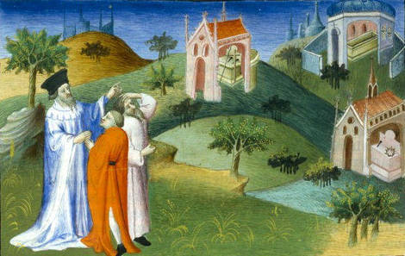
Средневековые корпорации складывались с целью взаимопомощи, улаживания внутренних конфликтов, для противостояния натиску извне, защиты своих прав в любой "агрессивной среде". Корпорацией (universitas) являлась и городская коммуна (сообщество горожан), и купеческая гильдия, и ремесленный цех. Устройство университетов как корпораций напоминает структуру ремесленных цехов. Ученое производство облекалось в такие же регламентированные статутами формы, как и ремесленное (главный орган управления цехом - общее собрание членов под предводительством выборного главы, регламентированные дисциплина и качество преподавания, последовательность градаций в среде членов цеха).

Slide 5
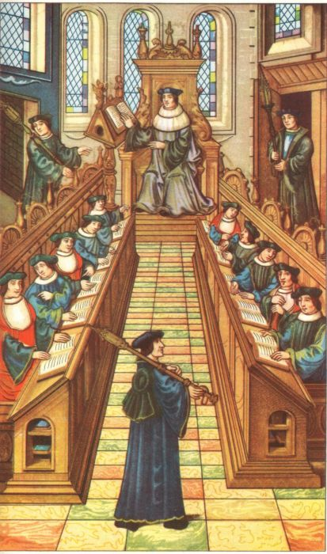
Градации школяров, бакалавров, магистров или докторов соответствовали цеховым градациям учеников, подмастерьев и мастеров. Высший слой внутри ученого цеха составляли магистры (доктора) - полноправные члены данного профессионального союза (корпорации), профессиональный уровень которых определялся принятым корпорацией стандартом. Именно строжайшая регламентация и стандартизация деятельности университетов обеспечили высочайший уровень качества и надежности средневековой науки как способа мышления, ставшего фундаментом современной науки, породившей в свою очередь технократическую цивилизацию.
Лекция в Парижском университете

Slide 6
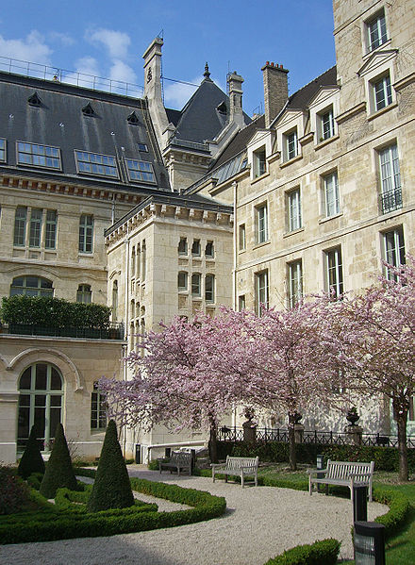
Первоначальным названием университетов было studium generale ("всеобщая" школа), в отличие от studium particulare ("местная" школа). "Всеобщая" школа имела право присуждать ученые степени, главной из которых была степень лиценциата (licentia ubique docendi - право "преподавать повсюду"). Эти степени пользовались общим признанием во всех высших школах христианского Запада; магистр, получивший ученую степень в одной "всеобщей" школе, мог преподавать везде. Статус этих школ был гарантирован, прежде всего, авторитетом и поддержкой главы Римской Католической Церкви, а также покровительством королевской и императорской власти. Постепенно название "studium generale" было вытеснено названием "universitas".
Корпус Парижского университета

Slide 7
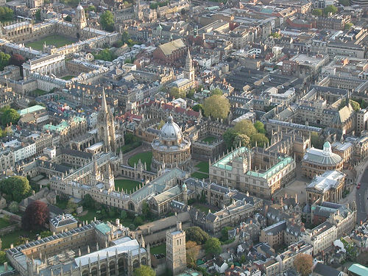
Старейшие европейские университеты возникли в Болонье, Париже, Оксфорде, Кембридже, Монпелье, Саламанке, Неаполе. Позднее, лишь в XIV веке, появились университеты в Германии.
Оксфордский университет

Slide 8
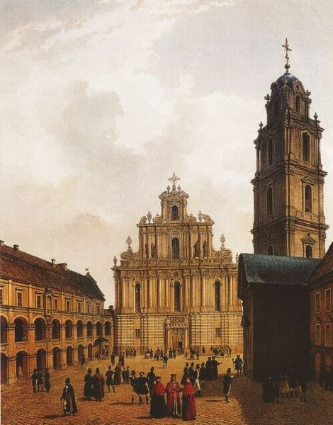
Первое высшее учебное заведение на территории Великого Княжества Литовского появилась в Вильне. Было основано в 1579 году королём Стефаном Баторием и папой римским Григорием XIII как Академия и университет виленский общества Иисуса (Almae Academia et Universitas Vilnensis Societatis Jesu).
Большой двор университета.

Slide 9
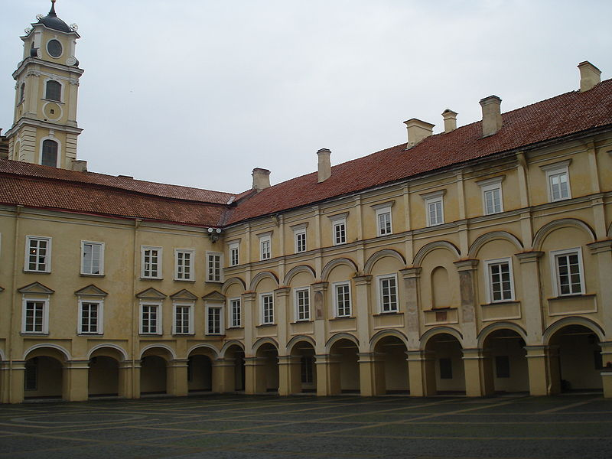
Двор Скарги
Непосредственное отношение к ее основанию имел Орден иезуитов, создавший самую передовую для своего времени систему образования в Европе.
Первым ректором открытой по привилею великого князя Степана Батуры Виленской академии стал Петр Скарга, известный католический проповедник, писатель и полемист, который, кстати, хорошо владел белорусским языком и написал на нем ряд произведений.
Вначале Виленская академия имела теологический и философский факультеты, ас 1641 года - и юридический.
В 1586 году при академии была открыта типография.

Slide 10
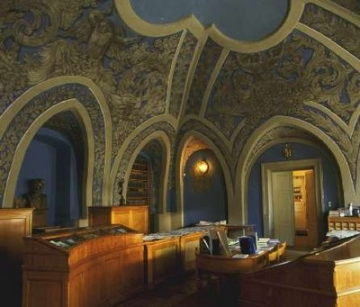
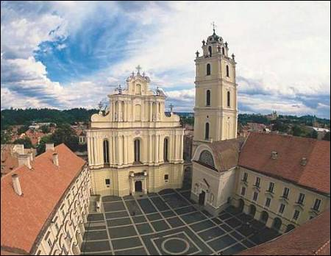
Виленский университет

Slide 11
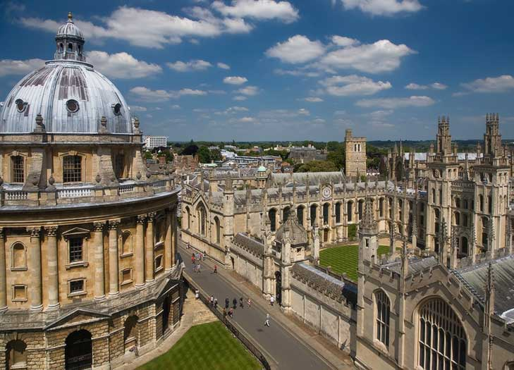
Несмотря на ряд различий, университеты образовывали единую систему со схожими принципами организации, унифицированными требованиями и иерархией степеней, однотипными программами. Статуты Болонского и Парижского университетов стали образцовыми документами, регламентирующими внутреннюю жизнь университетов всей Европы. Особенно большую роль сыграли статуты Сорбонны. Концепция средневекового университета - "хранитель знания". Научный поиск не входил в число общепризнанных задач университета.
Болонский университет

Slide 12
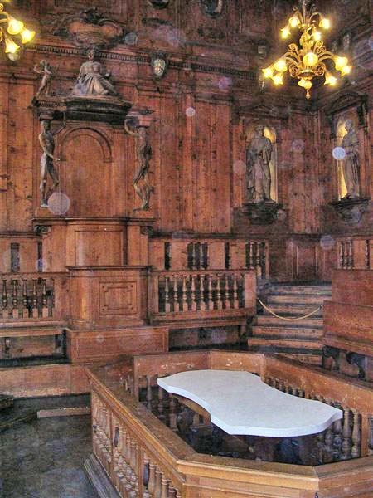
В университетах существовало четыре факультета: низший - артистический, или "свободных искусств", дававший право учиться далее, и три высших - медицинский, юридический и богословский. Главной задачей факультета был контроль за качеством преподавания. На артистическом факультете обучение длилось от 5 до 7 лет; студент становился сначала бакалавром, а затем - магистром искусств. Согласно статутам эту степень не мог получить человек моложе 21 года.
Анатомический театр Болонского университета

Slide 13
Образовательный процесс был многоступенчатым; прохождение каждой ступени заканчивалось получением определенного звания, которое фиксировало в соответствии со строгим стандартом определенный уровень квалификации. Со временем в практике университета появились дополнительные степени - бакалавра и лиценциата. Степень бакалавра, являвшегося фактически подмастерьем ученого цеха, открывала доступ к получению прочих степеней. Для ее получения необходимо было выдержать соответствующий экзамен. Продолжающие обучение бакалавры имели право на преподавание, выполняя обязанности преподавателей низшего ранга.

Slide 14
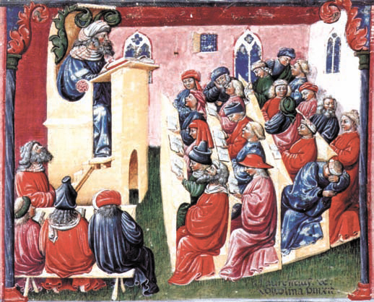
Для получения более высоких степеней кандидату приходилось вести многочасовые диспуты, читать проповеди и пробные лекции. Ввод лиценциата в коллегию профессоров сопровождался известным ритуалом. Он должен был получить докторскую шляпу как символ учительского достоинства. В процедуре, обставленной с большой торжественностью, главную роль играл диспут, проходивший не один день. Диспуты были не просто формой квалификационных испытаний: они составляли суть схоластической науки, подчиняющейся законам интеллекта (ratio). Они предварялись комментированием какого-либо авторитетного текста.

Slide 15
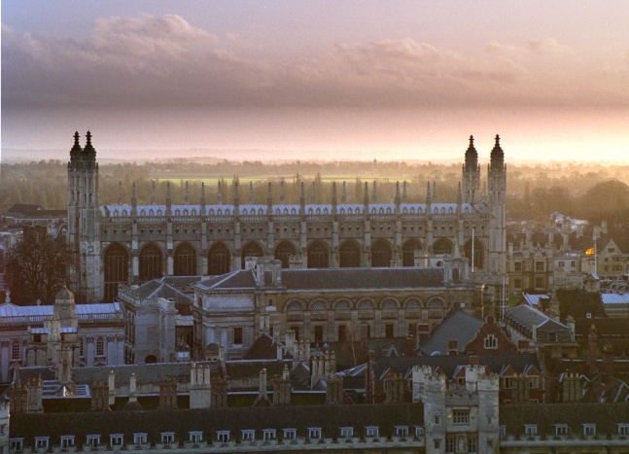
Западноевропейскую высшую школу - университет отличала высокая степень институализации и структурированности. В ней были выработаны достаточно надежные приемы для защиты академического сообщества от коррупции.
Кембриджский университет

